Slide 1

Адамның үйлесімді дамуы ұлттық институты
Оқушылар арасында суицидтің алдын алу бойынша педагогикалық ұжымның қызметін ұйымдастыру: психологтер, сынып жетекшілері, әлеуметтік педагогтер, пән мұғалімдері
.

Slide 2

Адамның үйлесімді дамуы ұлттық институты
Мақсаты: Ознакомление слушателей с особенностями деятельности руководителя организации образования по профилактике суицида среди учащихся.
Міндеттері:
Тыңдаушыларды жасөспірімдер арасындағы суицидтің алдын алу бойынша педагогикалық ұжымның қызметін ұйымдастырумен таныстыру;
жасөспірімдер арасындағы суицидтің алдын алу саласындағы педагогикалық ұжымның қызметін басқарудың ұйымдастырушылық дағдыларын жетілдіруге ықпал ету.

Slide 3

Дәріс жоспары
Оқушылар арасында суицидтің алдын алу бойынша педагогикалық ұжымның қызметін ұйымдастыру.
2. Профилактикалық жұмыстағы білім беру процесі мүшелерінің функциялары.
3. Балалар мен жасөспірімдердің суицидтік мінез-құлқының алдын алу және алдын алу бойынша білім беру ұйымы қызметінің негізгі бағыттары.
4. Балалар мен жасөспірімдердің суицидтік мінез-құлқының алдын алу және алдын алу бойынша іс-қимыл алгоритмі.
5. Практикалық жұмыс: суицидтің алдын алу бойынша мектеп жоспарын әзірлеу.

Slide 4

ПЕДАГОГИКАЛЫҚ ҰЖЫМ
(лат.сөзінен collectivio – ұжымдық) –
тәрбиелік қызмет негізінде ұйымдасқан және біріккен және тәрбиелік, қоғамдық-гуманитарлық қызметтерды орындайтын адамдар тобы. Бірінші қызметі қажеттіліктерді білдіреді, екіншісі - өздерінің жеке мүдделерін білдіреді.
Социальная педагогика краткий словарь понятий и терминов. РГСУ. Москва
Педагогикалық ұжым – білім беру ұйымының біртұтас тәрбие ұжымы, оның қатысушылары педагогтармен тең дәрежеде тәрбиешілер болып табылады.
Антон Семёнович Макаренко — кеңестік педагог.

Slide 5
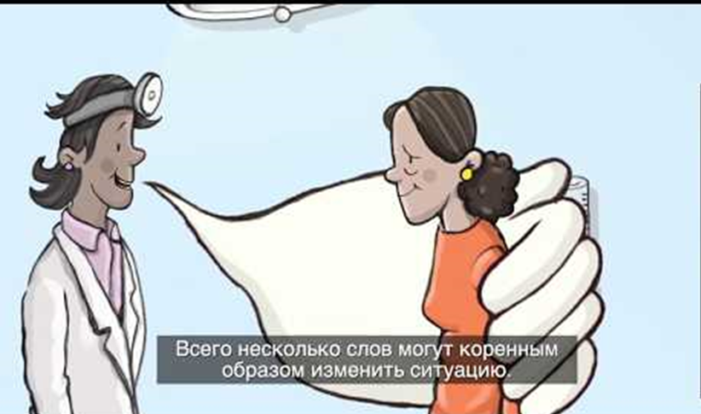
СУИЦИДТІҢ АЛДЫН АЛУ (Профилактикасы).
Алдын алу немесе болжау (латын тілінен аударғанда рraevenire – «алдын алу, болжау») қиын өмірлік жағдайда дұрыс тәрбие беру және өз-өзіне қол жұмсау әрекетін анықтау және қолдау көрсету шараларының жиынтығы.

Slide 6


Білім беру процесінің әр қатысушысының құндылығын қамтитын жеке тұлға құндылығы принципі
Тұлғаның бірегейлігі принципі - білім беру процесінің әрбір қатысушысының даралығын тану
Суицидті алдын алу қағидалары
Жеке дамудың басымдығы принципі оқытудың өзі мақсат емес, жеке даму құралы болып табылады
Әрбір білім алушының жақын даму аймағына бағдарлану қағидаты
Оқу процесінің эмоционалды және құндылық бағдарларының принципі.

Slide 7

Суицидтің алдын алуды ұйымдастыру ережелері
педагогикалық этиканы, мәдениетті және әдептілікті сақтауға;
даму психологиясын, жеке педагогикалық тәсілдің сәйкес әдістерін білу;
уақтылы психологиялық-педагогикалық түзету жұмыстарын жүргізу үшін оның сипаттамаларын білу негізінде қауыпты тобының контингентін анықтау;
жасөспірімдерге педагогикалық-психологиялық көмек көрсету, қауыпты тобына жататын балалардан тұратын отбасыларға кеңес беру;
білім алушылардың арасында өз-өзіне қол жұмсау фактілерін жарияламау;
суицид қаупінің жоғарылауының белгілері ретінде суицид қаупін қарастыру;

Slide 8

ата-ананың баланың өмірі мен денсаулығына көңіл бөлуін арттыру;
қажет болған жағдайда білім алушыларға психологтың, психотерапевттің, психиатрдың консультацияларын жүргізу;
білім алушыларға «адам өмірінің құндылығы», «өмірдің мәні» сияқты түсініктерді, сондай-ақ қиын өмірлік жағдайларда психологиялық қорғаудың жеке әдістерін қалыптастыру;
білім алушыларға қазіргі өмірдің күрделі және қарама-қайшы шындықтарына күйзеліске төзімділігін арттыру, күтілетін қиындықтарды жеңуге дайындығын қалыптастыру;
білім алушылар арасында суицидтің алдын алу жүйесін құру үшін тәрбие мен білім беруде ізгілендіру принциптерін жүзеге асыруды қамтамасыз ететін ұйымдастырушылық-педагогикалық шаралар кешені қажет.

Slide 9






Суицидтің алдын алу оқу-тәрбие үдерісінде қызметтік міндеттерді бөлу.
Сынып жетекшілері, пән мұғалімдері
Баланы оқу-тәрбие процесінде табысты көтеру, жас ерекшеліктеріне сәйкес тұлғаны жан-жақты дамыту үшін жағдайларды ұйымдастыру.
«Мен» туралы жағымды имиджді қалыптастыру, өзінің жеке тұлғасының ғана емес, басқа адамдардың да бірегейлігі мен бірлігі.
Әлеуметтік педагог
Әкімшілік
Мектеп ұжымының тиімді жұмыс істеуіне жағдай жасау, бақылау және ұдайы ұйымдастыру жұмыстарын жүргізу
Қосымша білім беру педагогтары
Оқушылардың бос уақытын сапалы және жан-жақты өткізуді қамтамасыз ету
Суицидтік қауіпті мінез-құлықтың алдын алу бағдарламасына қатысушыларды әлеуметтік қолдау, психологиялық-әлеуметтік көмек көрсету бойынша кеңестер.

Slide 10




Распределение должностных обязанностей между субъектами образовательного процесса в области профилактики суицида
Кітапханашы
Ақпаратқа қолжетімділікті қамтамасыз ету, мәдени-азаматтық сананы тәрбиелеу үдерісіне қатысу, өмір және өмірлік құндылықтар туралы жағымды түсінік қалыптастыру үшін ақпаратты іздеуге, талдауға, бағалауға және өңдеуге үйрету арқылы оқушылардың іздену құзыреттілігін қалыптастыруға ықпал ету.
Ақпараттық технология қызметкерлері
Ақпараттық құрылымның жұмысын қамтамасыз ету (соның ішінде жабдықты жөндеу, жүйелік басқару, мектеп сайтын жүргізу және т.б.)
Техникалық персонал
Педагог-психолог
«Ерекше көңіл бөлетін топ» және «қауыпты тобындағы балалар» балаларды дер кезінде анықтау; баланың жеке басының әлеуметтенуі; олардың ата-аналарына да, мұғалімдерге де дер кезінде психологиялық көмек пен қолдау көрсету.
Мектептің педагогикалық ұжымына профилактикалық іс-шараларда бақылауды және көмекті қамтамасыз ету.

Slide 11
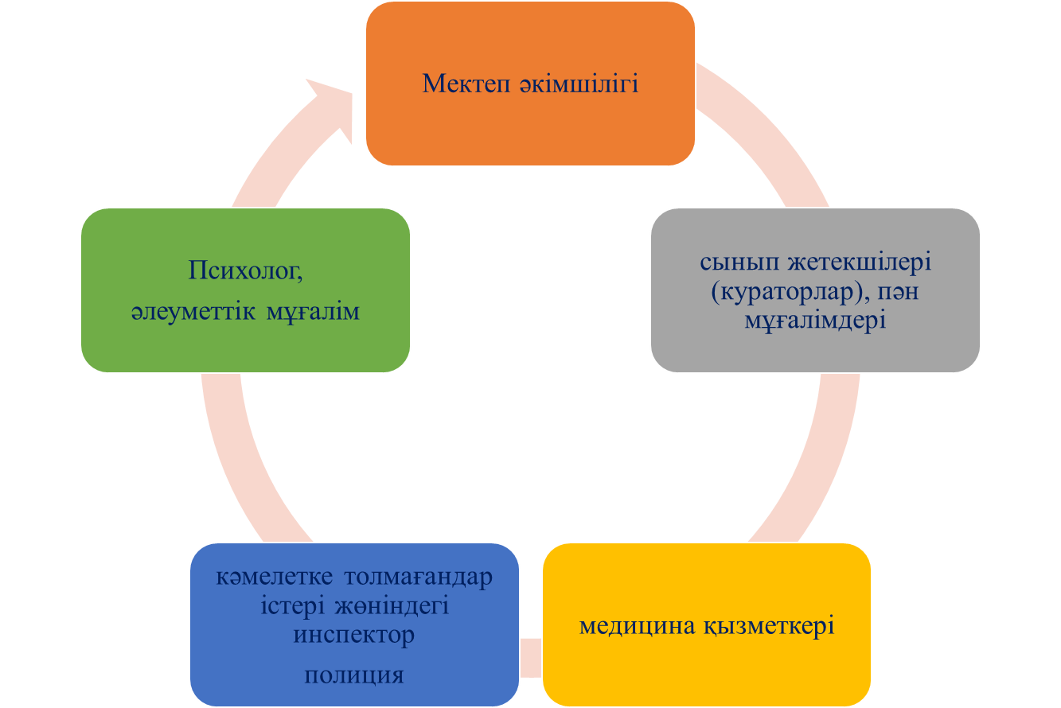
Жұмыс тобының құрамына:
Іс-шараларды өткізу үшін топ мүшелері суицидтің алдын алу жоспарын жасайды, оны директор бекітеді.

Slide 12
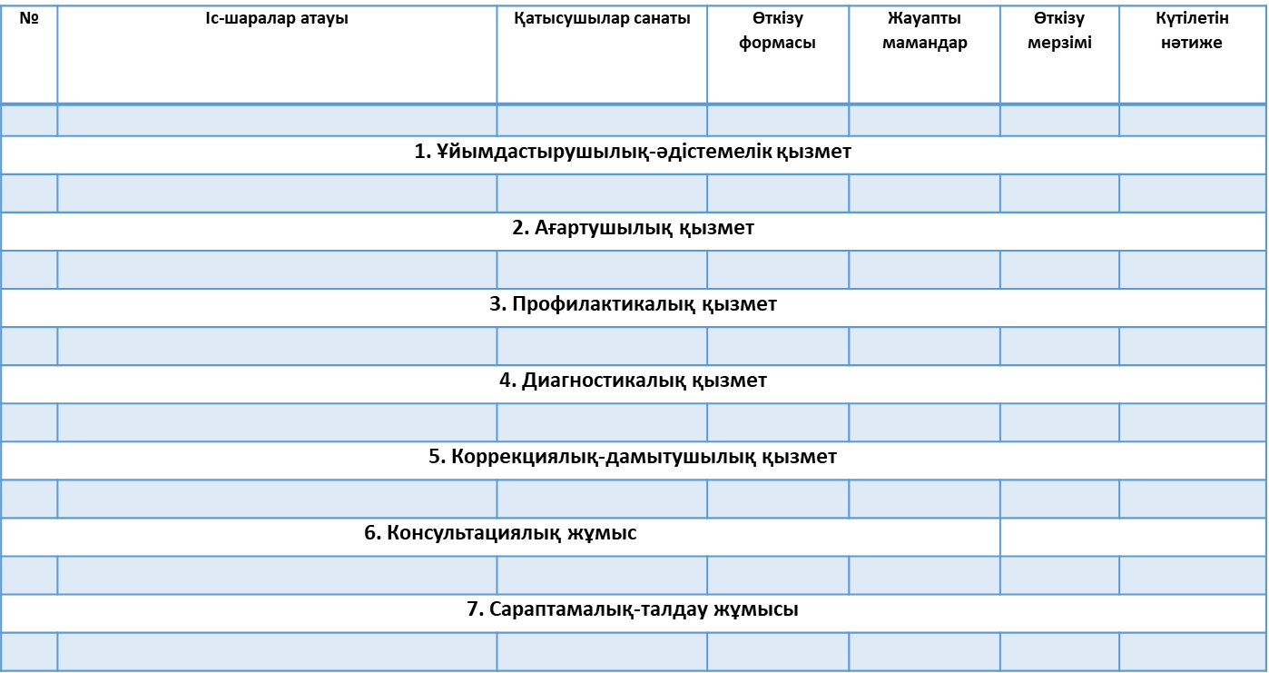

Күнтізбелік жоспар

Slide 13
Білім беру ұйымдарында суицидтік мінез-құлықтың алдын алу (профилактика) қызметінің мақсаты мен міндеттері
Мақсаты:
жалпы білім беру ұйымы оқушыларының суицидтік және өзін-өзі бұзатын мінез-құлқының алдын алу.
Міндеттері:
жалпы білім беру ұйымы оқушыларының суицидтік және өзін-өзі бұзатын мінез-құлқының алдын алуға бағытталған психологиялық іс-шаралар мен жобаларды әзірлеу және жүргізу;
суицидтік және өзін-өзі бұзатын мінез-құлыққа бейім адамдар тобына жататын білім алушыларды анықтау және оларды кешенді психологиялық-педагогикалық сүйемелдеу үшін іс-шаралар кешенін жүргізу;
суицидтік және өзін-өзі бұзатын мінез-құлықтың алдын алу, себептері, белгілері мен қауіптері саласында оқушылармен, педагогтермен, ата-аналармен (заңды өкілдерді) психологиялық ағарту жұмыстарын жүзеге асыру;
жалпы білім беру ұйымы оқушыларының суицидтік және өзін-өзі бұзатын мінез-құлқын жою бойынша оқушыларға, ата-аналар мен педагогтерге психологиялық ұсынымдар әзірлеу;
өзін-өзі бағалау деңгейін, балалар мен жасөспірімдердің әлеуметтік-психологиялық бейімделу деңгейін арттыру.
жалпы білім беру мекемелері оқушыларының өз өмірі мен денсаулығына саналы және жауапты қатынасын қалыптастыру;
суицидтің алдын алуды іске асыру бойынша құжаттаманы ресімдеу және жүргізу (жұмыс жоспарлары, хаттамалар, журналдар, психологиялық қорытындылар және есептер).

Slide 14
Балалар, жасөспірімдер мен жастар арасында суицидтің алдын алу қызметін
енгізу қажет
педагогтерді, сынып жетекшілерін, еріктілерді (жоғары сынып оқушыларын), белсенді ата-аналарды суицидтік мінез-құлықты ерте анықтау және алдын алу бойынша біліктілігін арттыру және жұмысқа жұмылдыру.
суицидтердің ерте алдын алу мәселелері бойынша мектеп консилиумдарының технологиясын енгізу және кәмелетке толмағандар мен қажет болған жағдайда олардың отбасыларын сүйемелдеудің жеке жоспарын жасау.
ведомствоаралық өзара іс-қимыл жүйесіне бастамашылық ету және енгізу.
білім басқармаларында суицидтік қауіптің алдын алу моделі шеңберінде білім беру процесі субъектілерінің қызметін айқындайтын нормативтік құжаттарды бекіту.

Slide 15

Профилактикалық жұмыста біртұтас педагогикалық үдеріс мүшелерінің функциялары:
Білім беру ұйымының басшысы:
жұмыс тобының өнімді ынтымақтастығы үшін жағдай жасайды;
оқу орнында қолайлы жағдайды қамтамасыз етеді;
ұжымда сабырлы, достық үнді ұсынатын қарым-қатынас стилін сақтайды;
оң корпоративтік мәдениетті қалыптастырады;
оқу-тәрбие процесінде педагогикалық әдеп ережелерінің сақталуын қадағалайды, бұзылуының себептерін жою бойынша шаралар қабылдайды.

Slide 16

Директордың тәрбие ісі жөніндегі орынбасары:
«Педагог қызметкерлер мен оларға теңестірілген тұлғалардың лауазымдарының үлгілік біліктілік сипаттамаларын бекіту туралы» Қазақстан Республикасы Білім және ғылым министрінің 2009 жылғы 13 шілдедегі № 338 бұйрығына өзгерістер енгізу туралы
Қазақстан Республикасы Білім және ғылым министрінің 2022 жылғы 31 наурыздағы № 121 бұйрығы
кураторлардың (сынып жетекшілерінің), тәрбиешілер мен мұғалімдердің, оның ішінде суицидтің алдын алу саласындағы қызметін жоспарлауды және бақылауды жүзеге асырады;
оқу-тәрбие жұмысына қажетті әдістемелік құжаттаманы жасау, өмірлік бағдардағы мәдени-ағарту іс-шараларын дайындау және өткізу бойынша жұмысты үйлестіреді;

Slide 17
педагогикалық қызметкерлер (сынып жетекшілері, кураторлар) жүргізетін оқу-тәрбие процесінің мазмұны мен жүргізілу сапасына, оның ішінде суицидтің алдын алуға жүйелі бақылауды жүзеге асырады;
девиантты мінез-құлықты жасөспірімдермен жеке оқу жұмыстарын бақылауды ұйымдастырады;
жұмыс тобының қызметін, білім беру мекемесінің әкімшілігі, қызметтері мен бөлімшелері өкілдерінің өзара іс-қимылын үйлестіреді, қоғам және құқық қорғау органдарының өкілдерімен, білім беру ұйымының ата-аналарымен өзара іс-қимылды қамтамасыз етеді.

Slide 18

Сынып жетекшілер (кураторлар), пән мұғалімдері :
«Педагог қызметкерлер мен оларға теңестірілген тұлғалардың лауазымдарының үлгілік біліктілік сипаттамаларын бекіту туралы» Қазақстан Республикасы Білім және ғылым министрінің 2009 жылғы 13 шілдедегі № 338 бұйрығына өзгерістер енгізу туралы (Қазақстан Республикасы Білім және ғылым министрінің 2022 жылғы 31 наурыздағы № 121 бұйрығы)
Білім алушылардың ерекшеліктерін ескере отырып, өмірлік бағыттағы оқу тапсырмаларын орындауды жүзеге асыру;
сынып сағаттары мен іс-шаралар арқылы білім алушылардың жалпы мәдениетін қалыптастыруға және олардың әлеуметтенуіне ықпал етеді;

Slide 19
әлеуметтік-психологиялық қызмет өкілдерімен бірлесе отырып өзіне-өзі қол жұмсауға әрекеттену (аяқталған суицид) кезінде ата-аналармен немесе оларды алмастыратын адамдармен жеке жұмыс жүргізеді;
суицидтік мінез-құлық туралы білімдерін кеңейтеді;
білім алушылардың сабаққа қатысуын және үлгерімін үнемі қадағалайды;
тұрғылықты жері бойынша білім алушылардың отбасыларына барады;
қиын өмірлік жағдайға тап болған білім алушыларды анықтайды және жұмыс тобына сұраныс жібереді.

Slide 20



Сынып жетекшісі (куратор) баланың жағдайын анықтауға «Сынып жетекшісінің бала мәселесін шешуге арналған кейс картасын» толтыру және іс картасының нәтижелерін суицидтік қауіп маркерлерімен салыстыру арқылы көмектеседі.
Сынып жетекшісінің (куратордың) негізгі міндеті – балаға қамқорлық пен қолдау көрсету, балаға не болып жатқанын анықтау.
Сынып жетекшісі (кураторлар) баланың сыртқы қолдау ресурстарын бағалайды. Бала үшін маңыздыны анықтайды.
Сынып жетекшісі (куратор) баланың қазіргі кездегі өмірдегі қобалжуын, күйзеліс жағдайын, мінез-құлқының кенеттен өзгеруін бағалайды.

Slide 21



Суицидологтар ішкі тепе-теңдікті сақтауға көмектесетін сыртқы ресурстардың үш класын ажыратады:
бала үшін маңызды адамдар
қызықты жеке маңызды (жұмыс, оқу)
«Мен» ерекше аспектілері

Slide 22
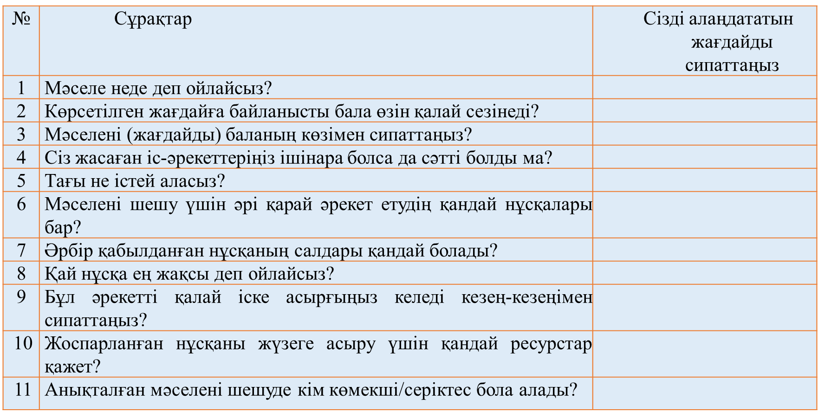



Баланың мәселесін шешу үшін сынып жетекшісінің кейс картасын құрастыру

Slide 23

Әлеуметтік педагог:
«Педагог қызметкерлер мен оларға теңестірілген тұлғалардың лауазымдарының үлгілік біліктілік сипаттамаларын бекіту туралы» Қазақстан Республикасы Білім және ғылым министрінің 2009 жылғы 13 шілдедегі № 338 бұйрығына өзгерістер енгізу туралы (Қазақстан Республикасы Білім және ғылым министрінің 2022 жылғы 31 наурыздағы № 121 бұйрығы)
жеке тұлғаның мотивациялық, эмоционалдық және адамгершілік саласына, сондай-ақ тұлғааралық қарым-қатынас пен қарым-қатынас саласына әсер ететін дамытушылық және тәрбиелік міндеттерді шешу арқылы оқушылардың жеке басын дамытудың психологиялық-педагогикалық шаралар кешенін әзірлейді;
отбасы тәрбиесінің проблемалық мәселелері бойынша ата-аналар жиналыстары мен конференцияларды жоспарлайды және өткізеді;

Slide 24
кураторлармен (сынып жетекшілерімен) бірлесе отырып, тұрғылықты жері бойынша білім алушылардың отбасыларына барады, тұрмыстық жағдайларының актілерін жасайды;
студенттер арасында жоғары тәуекел топтарын анықтайды;
отбасылар мен балаларды қолдау бойынша ұйымдармен және мекемелермен бірлескен жұмысты ұйымдастырады және үйлестіреді;
қиын өмірлік жағдайға тап болған студенттерге көмек көрсете отырып, оқу үдерісі барысында туындайтын кеңес алуға сұраныстарды қанағаттандырады.

Slide 25
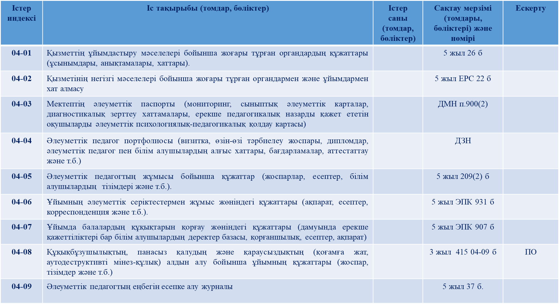
Білім беру ұйымдарындағы әлеуметтік педагог істерінің номенклатурасы

Slide 26
ҮЛГІЛЕР
Әлеуметтік педагогтың 20__-20__ оқу жылына арналған жылдық жұмыс жоспары
Әлеуметтік педагогтың міндетті есеп беру құжаттамасы
Кәмелетке толмағандар арасындағы қылмыс пен құқық бұзушылық жағдайының мониторингі 20___ жылғы _____ (ай)
Жылдық аналитикалық есеп
Сыныптан тыс жұмысты талдау
Әлеуметтік педагогтың есеп және есеп беру құжаттамасы нысандары
Білімалушылармен жеке жұмыс журналы
Мұғалімдермен және ата-аналармен жеке және топтық жұмыс журналы
Есепті кезеңнің басындағы ұйымның әлеуметтік паспорты _____ (мектептер, жетім балалар мен балаларға арналған ОБПР ұйымдары)
№1. Дисфункционалды отбасылармен әлеуметтік педагог жұмысының алгоритмі
№ 2 Қиын жасөспірімдермен әлеуметтік педагог жұмысының алгоритмі (девиантты мінез-құлық)
№3 Себепсіз себеппен сабақты босатқан оқушыларға қатысты әлеуметтік педагогтың іс-әрекетінің алгоритмі
№ 4 Психотроптық белсенді заттарды (ПБЗ) қолданатын оқушылармен әлеуметтік педагогтың жұмысының алгоритмі
№ 5 Дисфункционалды отбасылармен әлеуметтік педагог жұмысының алгоритмі

Slide 27
Кәмелетке толмағандардың отбасының тұрғын үй-тұрмыстық жағдайын тексеру актісі
Әлеуметтік-психологиялық қолдау күнделігі
Психологиялық-педагогикалық мінездеме 20___ 20___ оқу жылы
20__-20___ оқу жылына КТБЖ инспекциясында тіркелген ______________ ________ сынып оқушыларымен әлеуметтік педагогтың жеке жұмыс жоспары
рейд картасы
Оқу сабақтарына қатысу есебі 20___-20___ оқу жылы
Білім алушының әлеуметтік төлқұжаты
Сынып жетекшісімен және сыныппен жұмыс істеуге арналған құжаттама
Ата-аналармен жұмыс істеуге арналған құжаттар
№ 6 Әлеуметтік педагогтың патронаттық отбасы балаларымен жұмыс істеу алгоритмі
№ 7 Әлеуметтік педагогтың мүмкіндігі шектеулі балалар отбасымен жұмыс істеу алгоритмі
Әлеуметтік-педагогикалық зерттеулер
20__ - 20___ оқу жылына білімалушылар және олардың ата-аналарымен диагностиканың шамамен циклограммасы
Әлеуметтік-педагогикалық кеңес беру

Slide 28
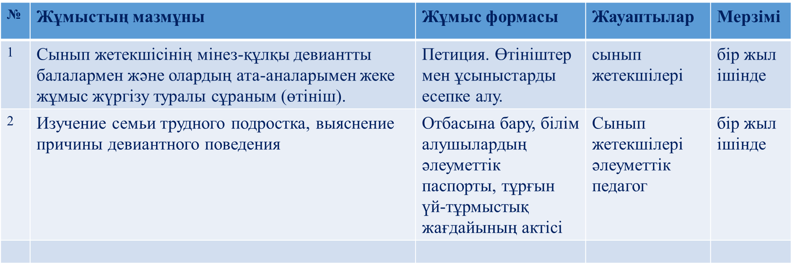
Әлеуметтік-педагогикалық профилактика, түзету және оңалту (сабаққа қатысуын бақылау, жеке әңгімелесулер өткізу, қауыпты тобына жататын білім алушылармен жұмысты ұйымдастыру, ювеналды полиция инспекторларымен ынтымақтастық)
Мақсаты: білім алушылар, олардың ата-аналарына және мұғалімдеріне дамудың, әлеуметтенудің, тәрбиелік қиындықтардың, қарым-қатынас мәселелерінің өзекті мәселелерін шешуге көмектесу; оқушылардың девиантты мінез-құлқын ерте анықтау және алдын алу.
№ 2. Қиын жасөспірімдермен әлеуметтік педагог жұмысының алгоритмі (девиантты мінез-құлық)

Slide 29
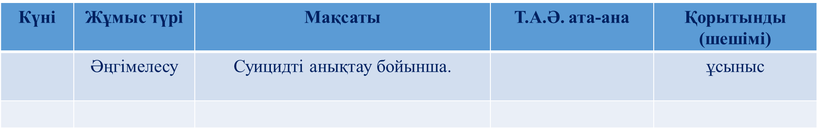
Ата-аналармен жұмыс істеуге арналған құжаттар
1. Ата-аналарға арналған әдістемелік нұсқаулар.
2. Барлық санаттағы дисфункционалды отбасылардың деректер қоры.
3. Отбасымен жеке жұмыс журналы (әңгімелесулер мен кеңестер, рейдтер)
7-үлгі

Slide 30


медицина қызметкері
денсаулығына байланысты мұғалімдердің, ата-аналардың назарын қажет ететін оқушыларды атап көрсетеді.
кәмелетке толмағандар істері жөніндегі инспектор
құқықтық актілермен таныстырады.

Slide 31

Родители:
баладағы депрессиялық жағдайлардың алдын алуды жүзеге асыру;
баланың дамуын бақылау;
жайлы өмір сүру үшін жағдай жасау;
баламен құпия қарым-қатынас атмосферасын қамтамасыз ету, жанжалда және қиын өмірлік жағдайларда қарым-қатынастың сындарлы әдістерін пайдалану;
Баланың күнделікті тәртіпті сақтауын ұйымдастыру және қадағалау.

Slide 32

Жасөспірімдер
қолайсыз өмірлік жағдайларда ата-аналардан, мұғалімдерден, кураторлардан (сынып жетекшісінен), білім беру ұйымының жұмыс тобының мүшелерінен көмек сұрау

Slide 33
Психолог
Педагогтармен
жасөспірімдермен
Ата-аналармен
СУИЦИДТІҢ АЛДЫН АЛУҒА БАЙЛАНЫСТЫ ҮШ БАҒЫТ

Slide 34







Құжаттама:
суицидтік мінез-құлықтың алдын алу бойынша бір жылға арналған жұмыс жоспары
аналитикалық есеп
суицидтік тәуекел тобының оқушылары туралы деректер банкі (тәуекелдің орташа және жоғары дәрежесі)
оқушыларға, ата-аналарға, пән мұғалімдеріне, сынып жетекшілеріне суицидтің алдын алу бойынша ағартушылық материалдар
ата-аналарға, педагогтарға, сынып жетекшілеріне суицидтік тәуекел тобының оқушыларымен өзара әрекеттесу бойынша ұсыныстар
сценарийлік жоспарлар және тәрбие-алдын алу іс-шараларының әзірлемелері

Slide 35

Педагог-психолог
білім алушыға қатысты:
мамандандырылған әдістерді пайдалана отырып, «қауыпты топты» анықтау бойынша диагностикалық процедураларды жүргізеді;
жағымсыз эмоцияларды жою үшін жұмыс істейді;
білім алушының басқалармен сезімі мен қарым-қатынасын түсінуге көмектеседі, қажет болған жағдайда «маңызды басқаларды» (анықтамалық тұлғалар мен топтар) ауыстыру қажеттілігін ынталандырады;
өзін-өзі бақылау, стрессті жеңу, қолдау іздеу, оны қабылдау және қамтамасыз ету дағдылары мен әрекеттерін үйретеді;
қажет болған жағдайда білім алушыға әлеуметтік-психологиялық дайындық тобына қосады;
өзін-өзі бағалауды арттыру, өз тұлғасына адекватты қатынасты, эмпатияны дамыту, пассивті аулақ болу стратегиясын белсенді өмірлік стратегияларға өзгерту үшін психокоррекциялық сабақтар ұйымдастырады.

Slide 36
Педагог- психолог:
мұғалімдер мен ата-аналар үшін:
оларға суицидтің мәні, суицидтік мінез-құлық ерекшеліктері және суицидке дейінгі синдром, олардың көріністері туралы ақпарат береді;
суицидтік мінез-құлықтың алдын алу және түзету шараларын меңгеруге көмектеседі;
мұғалімдердің мінез-құлық, өнімді тұлға аралық өзара әрекеттесуін жеңу дағдыларын дамытуды ынталандырады;
эмпатияны дамытуға, өзін-өзі бағалауды арттыруға, педагогикалық көзқарастардың өзгеруіне ықпал етеді;
оқу-тәрбие үрдісінде туындайтын психологиялық кеңес алуға сұраныстарды қанағаттандырады.

Slide 37
Балалар мен жасөспірімдердің суицидтік мінез-құлқының алдын алу және алдын алудағы мектеп психологының негізгі қызметі.
Программа работы школьного психолога по профилактике и предупреждению суицидального поведения детей и подростков включает в себя следующие направления деятельности.
Психодиагностикалық – осы бағыт аясында суицид мәселесі бойынша «қауыпты тобына» енгізілген жасөспірімдерді анықтау жүргізіледі, т.б. суицидтік мінез-құлқы бар жасөспірімдерді (суицидтік ойлар, өзін-өзі өлтіру әрекеттері). Сондай-ақ өз-өзіне қол жұмсау қаупі бар балаларды терең диагностикалау.
Кеңес беру – осы бағытты жүзеге асыру барысында мектеп психологы сынып жетекшілерімен сұхбат жүргізеді және олармен әр балаға скринингтік диагностиканың нәтижелерін талқылайды; өз-өзіне қол жұмсау қаупі бар студенттерге және олардың ата-аналарына (заңды өкілдеріне) студенттерге жеке кеңес беру, олармен диагностика нәтижелерін талқылау.

Slide 38
Балалар мен жасөспірімдердің суицидтік мінез-құлқының алдын алу және алдын алудағы мектеп психологының негізгі қызметі.
Тәрбиелік – осы бағыт аясында қатысушыларға балалардың суицид мәселесі бойынша ең маңызды және мәнді ақпарат беру мақсатында студенттермен әңгімелесу, дәрістер, мұғалімдерге арналған семинарлар, психолог жүргізетін ата-аналар жиналыстары ұйымдастырылады.
Түзету-дамыту – осы бағыт барысында мектеп психологы жеке тұлғаны дамыту, балалар мен жасөспірімдердің психологиялық денсаулығын нығайту және жақсарту, тұлғааралық қарым-қатынасты қалыпқа келтіру, өзін-өзі бағалауды дамыту мақсатында оқушылармен топтық және жеке түзету-дамыту сабақтарын өткізеді. және өзіне деген сенімсіздікті жеңу.

Slide 39
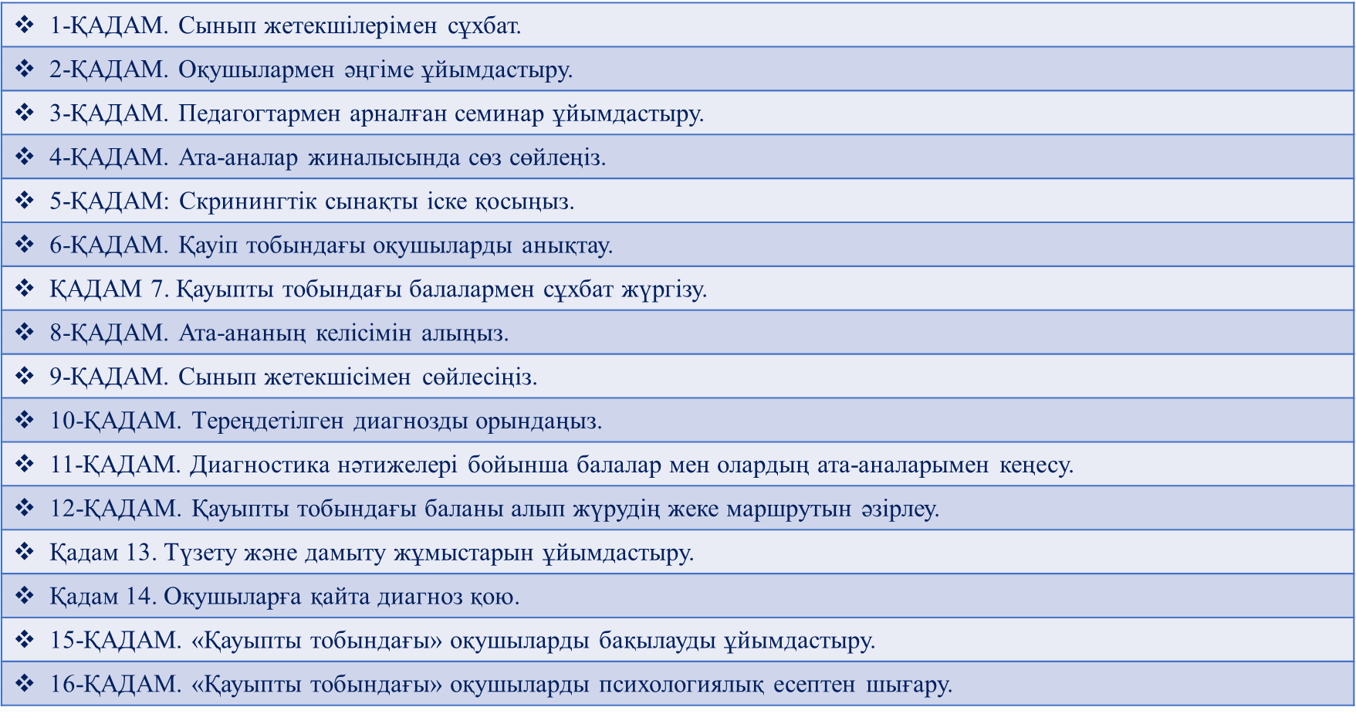
Балалар мен жасөспірімдерде суицидтік мінез-құлықтың алдын алу бойынша әрекеттердің қадамдық алгоритмі.

Slide 40


ЖЕКЕ КЕҢЕС БЕРУ ЕРЕЖЕЛЕРІ :
ТЫҢДАУ. Жасөспірім көбінесе өз ниетінен қорқады, сондықтан ол ашық айтуға құмар. Еркін сөйлеуіне, сөзін бөлмеуге, дауласпауға, сөйлеуден гөрі көбірек сұрақ қоюға мүмкіндік беру керек.
ЖАУАПКЕРШІЛІКТЕР МЕН ЖАҚЫН АДАМДАРМЕН ҚАРЫМ-ҚАТЫНАСТЫ ЕСКЕ ТҮСІРУ.
Сіз жасөспірімнің ортасынан сүйіктіңізді іздеуіңіз керек, ол өз әрекетімен ренжіткісі келмейтін.
ЖАМАН МЕН ЖАҚСЫНЫ ТАРАЗЫЛАУ. Жасөспірімге қазіргі жағдайдың жағымсыз жақтарына назар аудармауға, оның өміріндегі жақсы нәрселер туралы естеліктерді жаңғыртуға көмектесу керек.
МӘСЕЛЕНІ ШЕШУДЕ БАР ТӘЖІРИБЕНІ ПАЙДАЛАНУ. Жасөспірімге проблеманы шешудегі бар дағдыларын еске түсіріп, қазіргі жағдайды шешу үшін бұрынғы тәжірибесін пайдалану керек.
ОЯНУ ПОТЕНЦИАЛЫ (КҮШ). Жасөспірімге өзіне сүйенетін энергетикалық принципті табуға көмектесу керек: ерік күші, физикалық күш, шыдамдылық. Сыртқы және ішкі ресурстарды картаға түсіру.

Slide 41
ЖЕКЕ КЕҢЕС БЕРУ ЕРЕЖЕЛЕРІ :
ОҢ БОЛАШАҚ. Ол болашаққа оң жоспарлар құруға, жасөспірім алға ұмтылатын тілектер мен армандарды анықтауға көмектесуі керек.
ҚҰРЫЛЫМДЫҚ ӘРЕКЕТТЕР. Балаға осы жоспарды ұстануға кеңес бере отырып, жасөспіріммен бірге жақын болашаққа арналған іс-әрекет жоспарын ойластырыңыз.
Басқаларға қамқорлық жасауға ауысыңыз. Көптеген адамдар әлсіз және сенімсіз адамға қамқорлық жасай отырып, өз проблемаларын ұмыта алады. Жасөспірім үшін мұндай заттар үй жануарлары, кіші ағалар мен апалар болуы мүмкін.
Қызығушылықтар шеңберін кеңейту. Жасөспірімге оның көңілін аударуға, қуаныш табуға көмектесетін әрекеттерді табуға көмектесу керек. Сіз спортты, үйірмелерде, ұжымдық іс-шараларға қатысуды талқылай аласыз.

Slide 42
Жеке алып жүру маршруты келесі элементтерді қамтуы мүмкін.
Қосымша
Білім алушының толық аты-жөні
Жасы
Сынып
Сынып жетекшісі
Диагностикалық нәтижелер және анықталған проблемалардың қысқаша сипаттамасы
Мақсат
Тапсырмалар
Жұмыстың бағыттары, формалары мен әдістері
Техникалық қызмет көрсету жоспары
Жоспарланған нәтижелер
Жоспарланған нәтижелерге қол жеткізу критерийлері
қорытынды диагностика
Тереңдетілген диагностика нәтижелері мен анықталған проблемалар негізінде қауыпты тобындағы білім алушының алып жүрудің жеке маршруты әзірленеді. Білім алушыны қолдау осы мәселелерді шешуге бағытталуы керек.

Slide 43
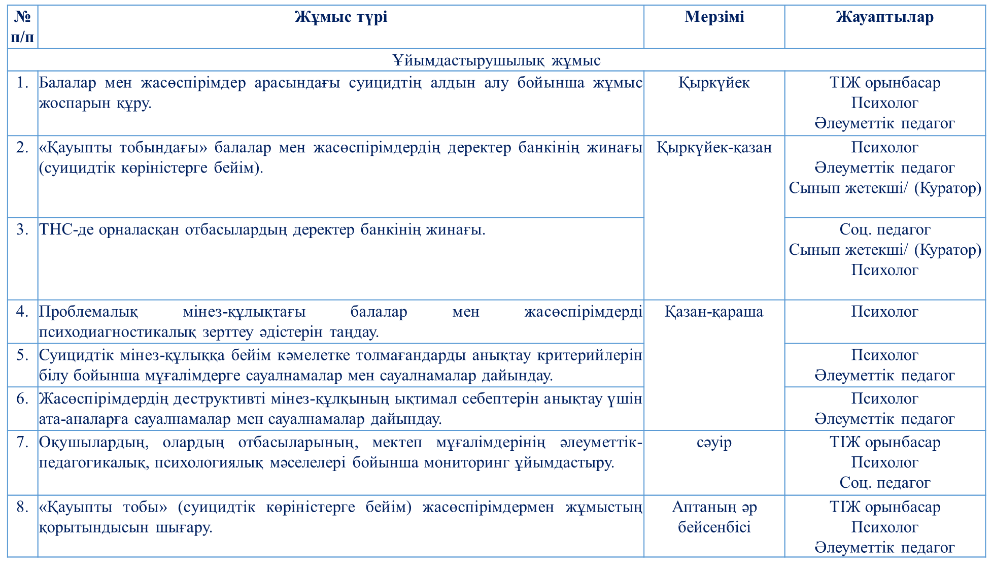
Жасөспірімдердің суицидтік мінез-құлқының алдын алу бағдарламасы аясындағы педагог-психолог қызметінің циклограммасы.

Slide 44
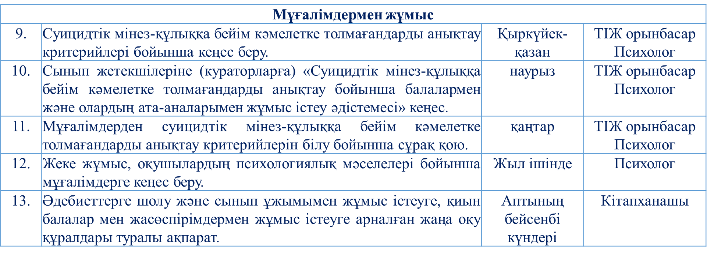

Slide 45
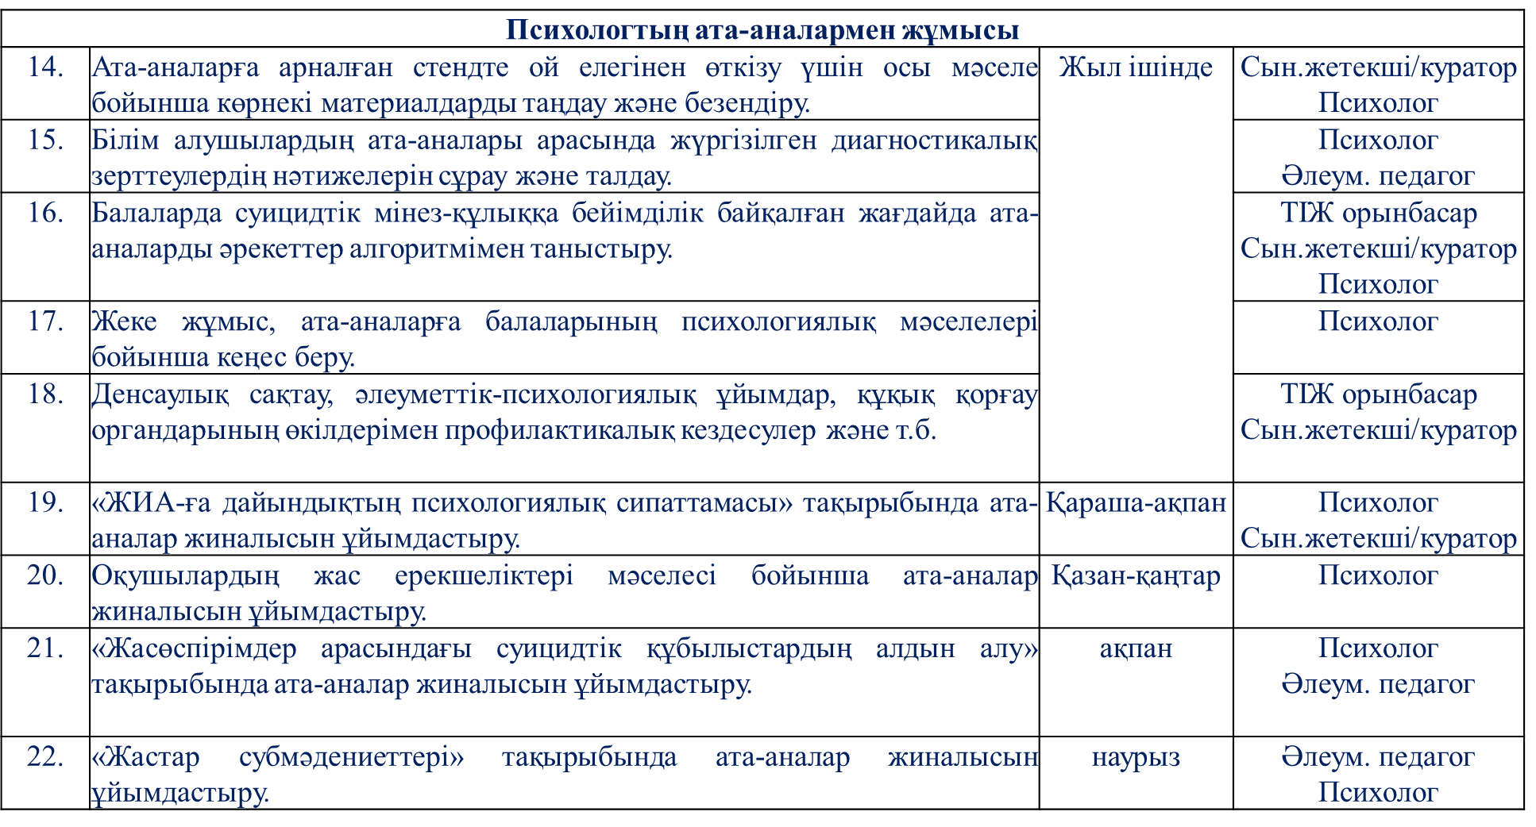

Slide 46
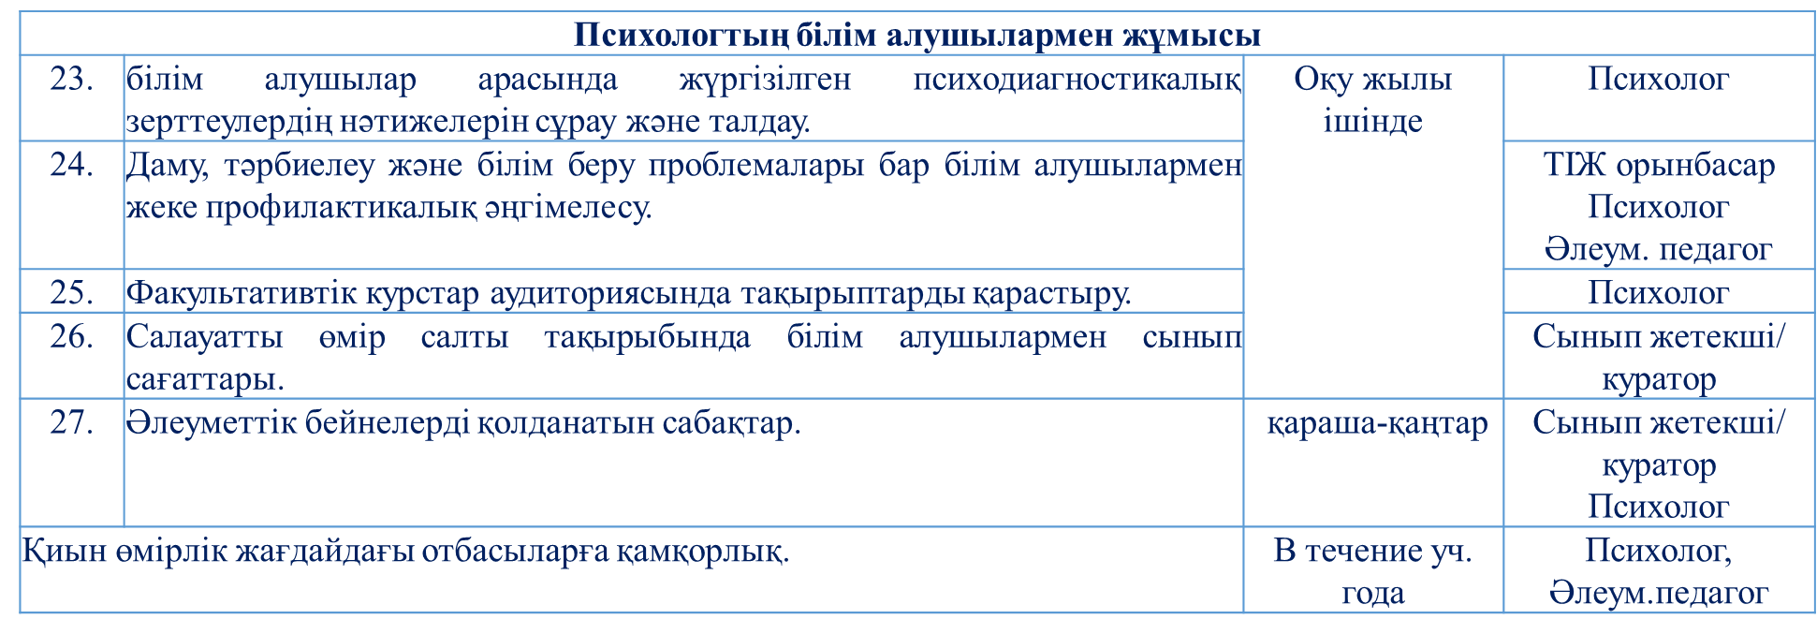

Slide 47

Суицидтік мінез-құлықты алдын алу
Травматикалық жағдайда психологиялық стрессті жою
Суицидтік мінез-құлыққа әкелетін себепке психологиялық тәуелділікті азайту
Компенсатордың қалыптасуы
мінез-құлық механизмдері
Адекватты қалыптастыру
өмір мен өлімге қатынасы

Slide 48
ПРАКТИКАЛЫҚ ЖҰМЫС
Мектептегі суицидтің алдын алу жоспарын әзірлеу

Slide 49
Қолданылған әдебиеттер тізімі:
1. Зиновьева, Н. О., Михайлова, Н. Ф. Психология и психотерапия насилия. Ребёнок в кризисной ситуации [Текст] // Н. О. Зиновьева, Н. Ф Михайлова. — СПб. : Речь, 2003.
1.Зотов, М. В. Суицидальное поведение: механизмы развития, диагностика, коррекция [Текст] // М. В. Зотов. — СПб. : Речь, 2006.
2.Клейберг, Ю. А. Психология девиантного поведения [Текст] : учеб. пособие для вузов. // Ю. А. Клейберг. — М. : ТЦ Сфера при участии «Юрайт – М», 2001.
3.Малкина-Пых, И. Г. Психологическая помощь в кризисных ситуациях [Текст] // И. Г. Малкина-Пых. — М. : Эксмо, 2008.
4.Детский суицид: что надо знать родителям и специалистам. Памятка для родителей (законных представителей) и специалистов, работающих с несовер- шеннолетними обучающимися, по выявлению у несовершеннолетних признаков суицидального поведения [Текст] : практ. пособие / И. Г. Назарова, М. Ф. Лукани- на, К. В. Терехова, О. В. Чиркун. — Ярославль : ГАУ ДПО ЯО ИРО. — 2017.

Slide 50
Қолданылған әдебиеттер тізімі:
5.Назарова, И. Г., Чиркун, О. В. Медиация как инструмент перехода школ в эффективный режим работы [Текст] : метод. рекомендации / И. Г. Назарова, О. В. Чиркун. — Ярославль : ГАУ ДПО ЯО ИРО, 2017. — 95 с. — (Эффективная школа).
6.Программа родительского всеобуча по профилактике детского суици- да «За жизнь в ответе!» [Текст] : практ. пособие / И. Г. Назарова, Г. О. Рощина, Е. С. Боярова. — Ярославль : ГОАУ ЯО ИРО. — 2013.
7.Родионов, В. А., Ступницкая, М. А., Ступницкая, К. Р. Прививка от стресса [Текст] // В. А. Родионов, М. А. Ступницкая, К. Р. Ступницкая. — Ярославль : Академия развития, 2006.
8.Ромек, В. Г. Психологическая помощь в кризисных ситуациях [Текст] / В. Г. Ромек, В. А. Конторович, Е. И. Крукович. — СПб. : Речь, 2007.
9.Спасти от пропасти. Родительский всеобуч: программы профилактики суицидального риска [Текст] : метод. пособие / сост. и науч. ред. Е. Г. Артамонова, О. И. Ефремова. — М. : АНО «ЦНПРО», 2014.
10.Шнейдман, Э. Душа самоубийцы [Текст] // Э. Шнейдман. — М. : Смысл, 2001.

Slide 51
Электронды сілтемелер:
Ефимова, О. И., Сероштанова, Н. В., Березина, В. А. Инновационный опыт работы по профилактике суицидального поведения детей и подростков в образовательных организациях. Методические рекомендации для руководителей и педагогических работников образовательных организаций [Электронный ресурс] / О. И. Ефимова, Н. В. Сероштанова, В. А. Березина // Актуальные проблемы профилактики девиантного поведения, формирование здорового и безопасного образа жизни обучающихся. — М. : ФГБНУ «Центр защиты прав и интересов детей», 2018. https://elibrary.ru/item.asp?id=26695043
Сайт «Фонд поддержки детей, находящихся в трудной жизненной ситуации» [Электронный ресурс]. — Режим доступа: http://fond-detyam.ru/

Slide 52
ПРАКТИЧЕСКАЯ РАБОТА
Разработка плана школы по профилактике суицида

